Slide 1
17-13 反应速率、电流和电势的相互关系
Relations among Reaction Rate, Current and Potential

Slide 2
电池反应电势：消除所有不可逆因素，通过电池的电流为零，电池处于平衡态，其电势是状态函数。
电池电势：电池实际工作过程总是不可逆的，通过电池的电流为有限大小，电池处于非平衡态，其电势随工作条件变化。

Slide 3
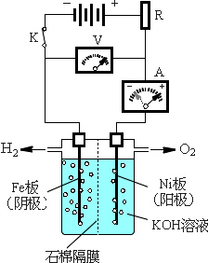
电流与电势关系
E_{外}
I₂
Pt板
（阴极)）
Pt板
（阳极）
KI/H₂SO₄稀溶液

Slide 4
电流与电势关系
E_{外}
反应产物构成原电池，产生反向电动势，抵抗外加电压：
I₂
Pt板
（阴极)）
Pt板
（阳极）
KI/H₂SO₄稀溶液

Slide 5
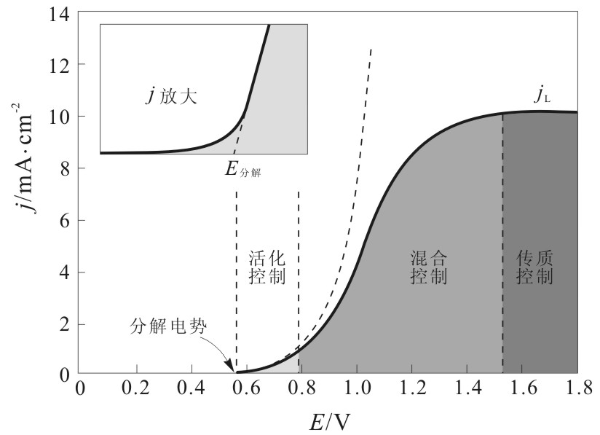
电流与电势关系
E_{外}
I₂
Pt板
（阴极)）
Pt板
（阳极）
KI/H₂SO₄稀溶液

Slide 6
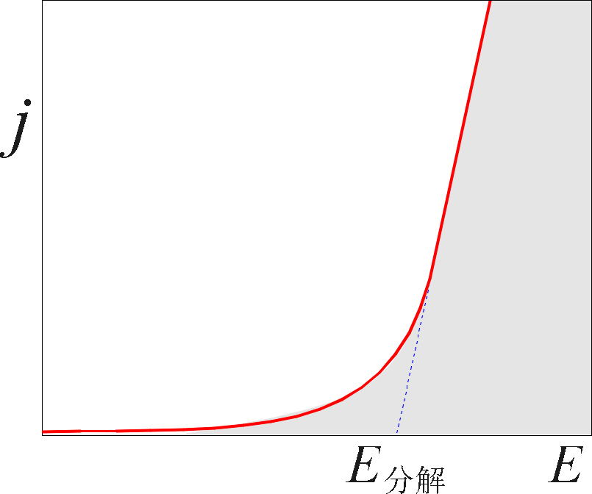
电流与电势关系
E_{外}
初始阶段：开始时，只有痕量氢和碘存在，电池处于化学平衡，E_{反向} = 0：
只要E > E_{反向} = 0就可使HI分解。
残余电流

Slide 7
电流与电势关系
E_{外}
初始阶段：一旦加压，电极上就会析出微量氢和碘，反向电动势变为正值，对抗外加电压，但是氢和碘会因为扩散而离开电极，使原电池的反抗减弱，反应得以继续进行。
残余电流

Slide 8
电流与电势关系
E_{外}
初始阶段：但由于产物很少，它们对应的平衡蒸汽分压远比大气压小，不能形成纯蒸气泡逸出，产物只能通过扩散方式离开电极，扩散速率很慢，使得反应速率也很慢，只有微量电流通过，称为残余电流。
残余电流

Slide 9
电流与电势关系
E_{外}
电解开始：随着外加电压加大，电极表面的氢和碘不断积聚，直至达到与外压相等，可以形成气泡逸出，分解速度明显加快，这标志着电解反应正式开始，这时的外加电压达到分解电压。
将j~E线外推，与E轴相交的电压即为电解KI/H₂SO₄溶液所需的最小电压。称为分解电势。

Slide 10
电流与电势关系
E_{外}
电解中后期：当E继续增加，曲线先呈指数上升趋势，然后又渐趋平缓，最后电流密度趋于极限值。它是由于电极反应速率极快，使电极表面上反应物浓度趋近于零，此时整个反应决定于反应物由体相向电极表面传递，为
传质控制。前面呈指数上升的部分则是由于界面电势使活化能垒降低所致，为活化控制。中间部分活化和传质共同起作用，为混合控制。

